Slide 1
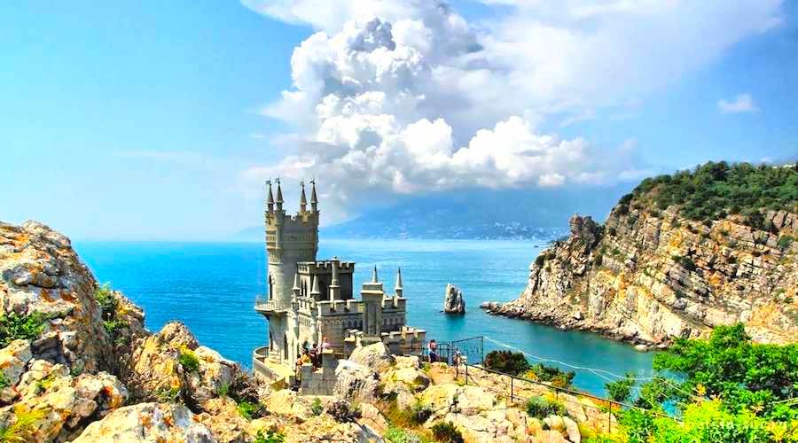
Знаешь ли ты Крым?

Slide 2
ВИКТОРИНА
Караимы – это коренные жители Крыма, исповедующие одно из ответвлений иудаизма, они признают только Пятикнижие Моисеево, а Талмуд отвергают. При царствовании Екатерины II им было дано одно право. Неизвестно, знали ли нацисты об этом праве, но в годы оккупации Крыма они караимов не преследовали. О каком праве караимов идет речь?

Slide 3
Сиятельный князь Потёмкин, говорят, сделал в Крыму то же, что в своё время сделал где-то в Передней Азии патриарх Ной. Что именно?

Slide 4
Ее жилище – известная достопримечательность Крыма.
Часть ее тела можно увидеть на еще более известной достопримечательности Москвы.
Кто она?

Slide 5
Осада Севастополя союзными войсками во время Крымской войны была описана Львом Толстым. Но и он не упомянул про следующий факт. Был день во время осады, когда союзные войска не обстреливали ни сам город, ни русские позиции, и вообще не вели никаких военных действий в районе Севастополя. Почему?

Slide 6
Много в Крыму горных вершин:
Аю-Даг, Копет-Даг. Но гора Карадаг — считается единственной в своем роде в Крыму. Почему?

Slide 7
Первый автомобиль появился в Крыму в 1901 году,
и вел его путешествующий по Европе венгерский инженер Геза Ковач. В этот же день было зарегистрировано еще одно, так сказать, рекордное достижение. Какое именно?

Slide 8
Почему русские рабы на невольничьих рынках Крыма были самыми дешевыми?

Slide 9
Во время Крымской войны снабжение осажденного Севастополя было организовано плохо. Поэтому солдатам приходилось, по их словам, «ходить по ягоду».
Какие «ягоды» они собирали прямо под вражеским обстрелом?

Slide 10
В Крыму Над морем рассвет золотится И красок меняет тона. Всё искренним счастьем лучится И нежно играет волна! Чудесная розовость неба Ласкает и душу и взор! О если, да крылья бы мне бы! - Впорхнула б в рассветный узор! И птицей летала б над морем, Впитала б его красоту, И солнечным чудо-настоем Лила бы на мир доброту! Какое прекрасное действо Узорить зарёй небосвод! Кудесник рассвет чародейством Приветствует солнца восход! Автор Юлия Матвеева

